Slide 1
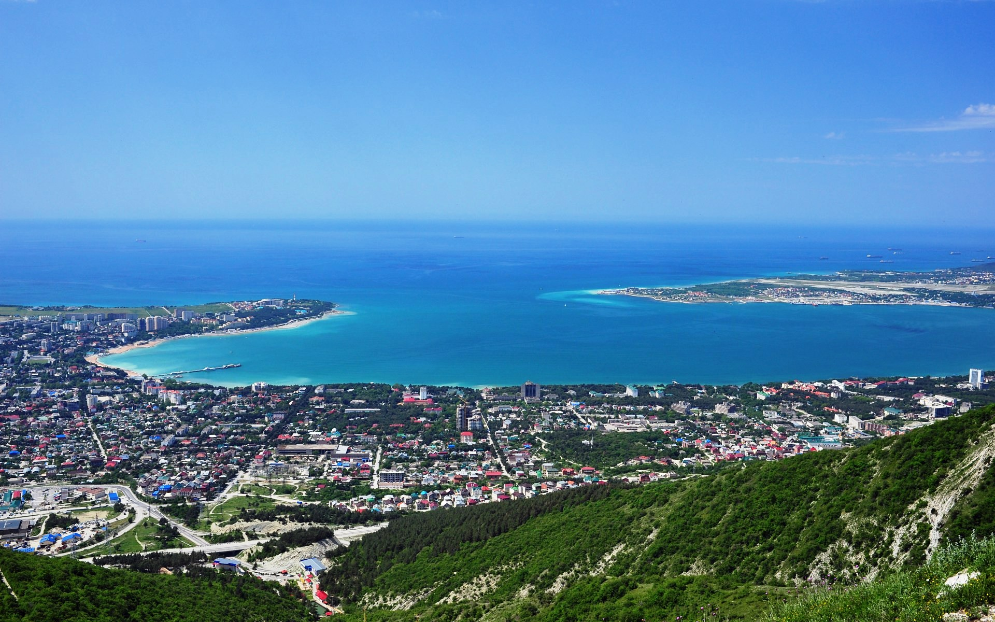
Геленджик

Slide 2
Город-курорт
Геленджик по праву считается основным курортом страны. И дело не в том, что на реконструкцию города и развития его культурных заведений выделяется каждый год немалая сумма бюджетных средств, еще в конце прошлого столетия на него была сделана ставка на основном рекреационный ресурс страны. Важно понимать, что город живет за счет туризма, поэтому каждому посетителю здесь искренне рады и обязательно создадут все условия, чтобы у него возникало желание вернуться сюда вновь.

Slide 3
Достопримечательности
1)Дольмены Геленджика
2)Водопады на реке Жане
3)Геленджикский дельфинарий
4)Набережная Геленджика
5)Сафари-парк

Slide 4
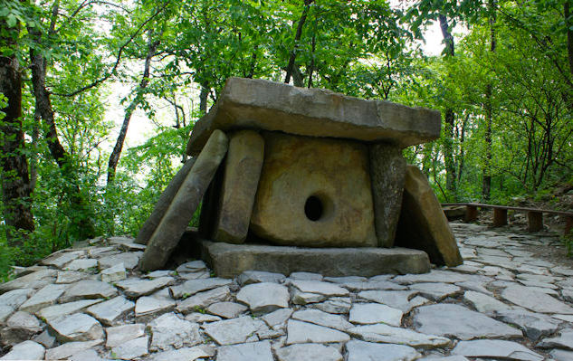
Дольмены Геленджика
Геленджикская достопримечательность, расположенная недалеко от села Возрождение. Эти древние сооружения относятся к эпохе бронзового века. Им примерно 5 тысяч лет. О дольменах говорят на протяжении двух с лишним столетий.

Slide 5
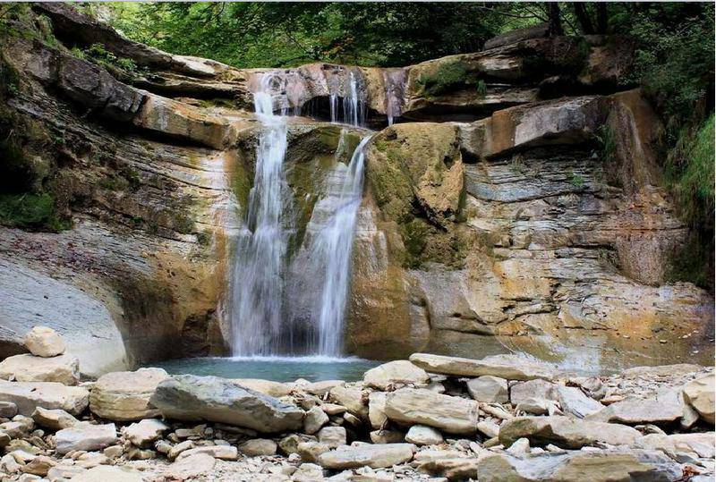
Водопады на реке Жане
В окрестностях села Возрождение, что недалеко от Геленджика, река Жане вместе с притоками образует красивую долину с водопадами. Местные жители верят в то, что если купаться в водопаде Изумрудный на Крещение, то весь год не будешь болеть.

Slide 6
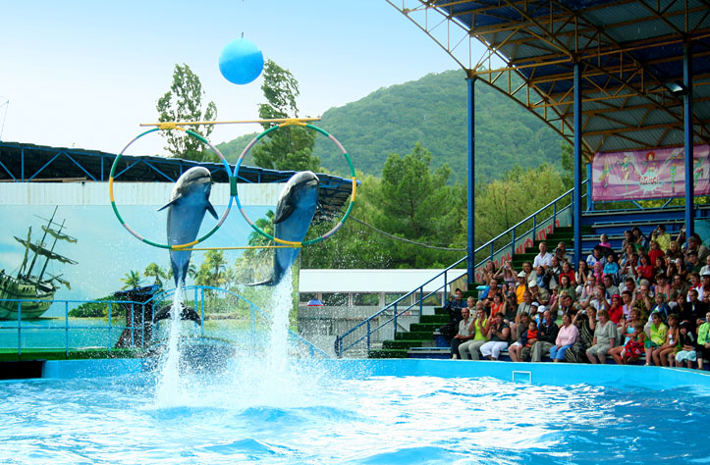
Геленджикский дельфинарий
Обязательный пункт экскурсионной программы для детей и взрослых, Геленджикский дельфинарий предлагает вниманию отдыхающих увлекательные шоу-программы с участием не только дельфинов, но и белух, морских котиков и моржей.

Slide 7
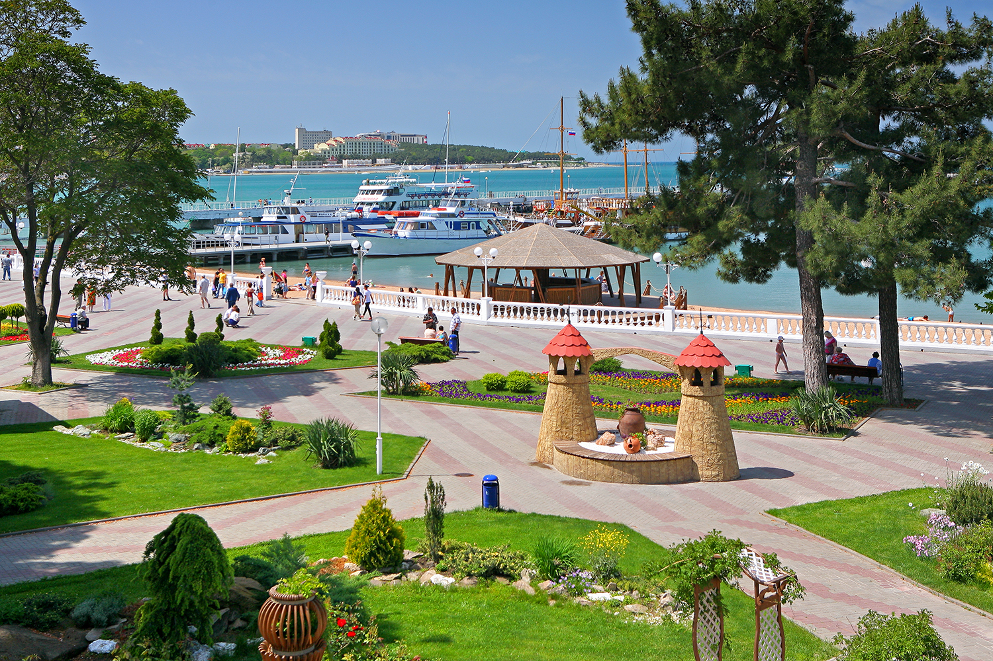
Набережная Геленджика
Геленджик считается одним из самых привлекательных для туристов курортов Краснодарского края. А помимо всего прочего этот город будет еще и одним из самых живописных- и все благодаря своей центральной Набережной.

Slide 8
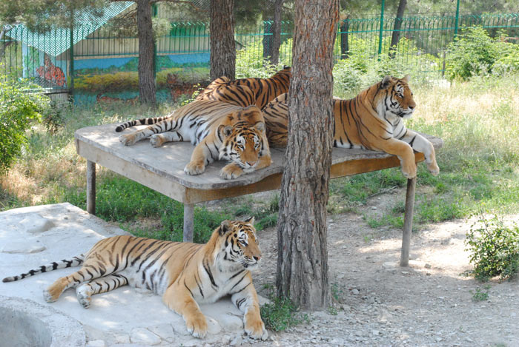
Сафари-парк
Сафари-парк расположен в городе-курорте Геленджик. Территория парка поражает своим разнообразием, тут и смешанный лес, и множество кустарников, а обилие цветов восхищает даже самый взыскательный вкус. На территории парка животные содержатся в просторных клетках.

Slide 9
Вопросы
1)В эпоху какого века относят Дольмены в Геленджике?
2)Где находятся водопады на реке Жане?
3)Какие животные участвуют в шоу-программе в Геленджикском дельфинарии?
4)Почему Геленджик считается самым живописным городом в Краснодарском крае?
5)Что находится на территории Сафари-парка в Геленджике?

